Slide 1

SisGPSGraph Versão beta0311/2019
Guilherme Vidigal
Marcus Antonio
Tulio Araujo
Professor: Victor Sobreira
Disciplina: GSI533 - Projeto e Desenvolvimento de Sistemas 1
Ano: 2019-1

Slide 2



Principais objetivos da Sprint 2. Objetivos foram alcançados? Dificuldades apresentadas. Product Owner satisfeito?
Grupo apenas conseguiu levantar os requisitos a partir dessa etapa.
Professor Wagner (Product Owner) apresentou divergências nas informações e métodos, que implicou grandes modificações no escopo do projeto.
Planilhas ainda não foram disponibilizadas. Os dados apresentados sobre a estação pifl3651 foram gerados em cima da planilha inicial fornecida pelo Product Owner.
Comunicação começou a fluir, pode se coletar as estórias de forma coesa.
Mudanças frequentes no projeto.

Slide 3
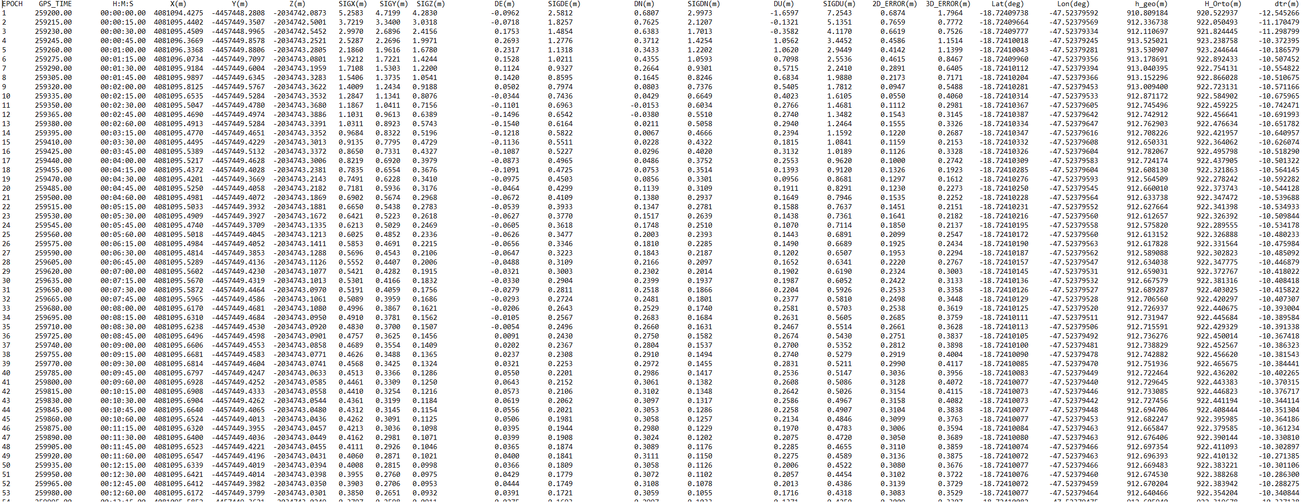
Planilha em formato texto .out

Slide 4
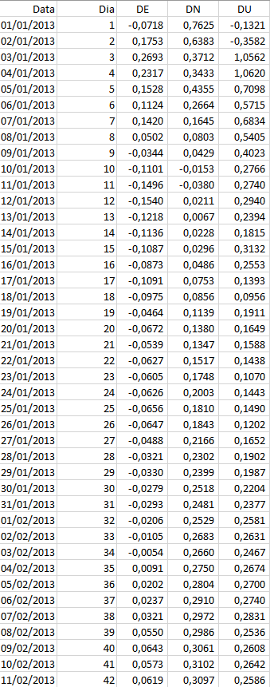
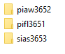
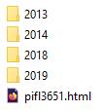
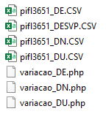
Planilha já processada
A planilha foi tratada, extraiu se os campos desnecessários, mantendo apenas os valores das variáveis DE, DN e DU e depois é convertida e exportada para o formato .CSV (padrão utilizado).
Planilha pode ser enviada para processamento no SisGPSGraph. Que insere a Data e o número do dia.
Agora temos os campos Data, Dia e as coordenadas DE, DN e DU. Os scripts lerão os dados direto do arquivo .CSV
Uma hierarquia de Pastas é criada conforme a Estação e ano, conforme figura:
Nome da estação
Arquivo html raiz da estação
Arquivos php
e planilhas

Slide 5
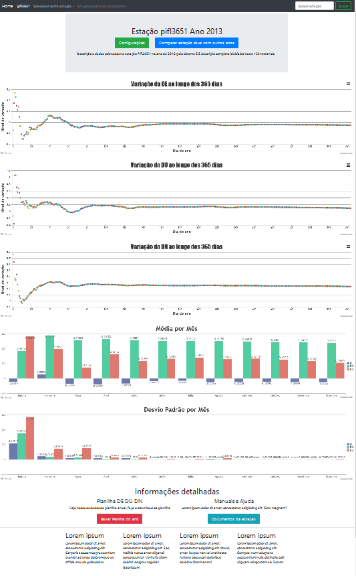
Modulação do Sistema, Tecnologias Utilizadas, Linguagens e métodos, Implementação e testes.
Modelo:
Página da estação
Gráficos de dispersão do ano todo 365 dias para as colunas DE DU e DN
1 - Tratamento das Planilhas
Python
Descrever as tecnologias
2 - Sistema Web
Layout: HTML, CSS
Layout responsivo utilizando Bootstrap
3 - Construção dos gráficos
Linguagem PHP
Framework CanvasJS
4 - Personalização dos resultados
Próximo Sprint definir parâmetros de exibição dos resultados
Personalizar intervalos de data e Estação para comparação dos resultados
Gráfico de Barras exibindo a média Mensal
Gráfico de Barras exibindo o Desvio Padrão Mensal
Informações detalhadas sobre a Estação

Slide 6

Perguntas
Guilherme Vidigal
Marcus Antonio
Tulio Araújo
SisGPSGraph
beta0311/2019

